Slide 1

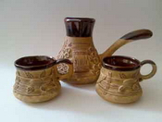
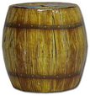
Старинные меры объема
«Физическая лаборатория»
Тема занятия «Измерение объема тел»

Slide 2
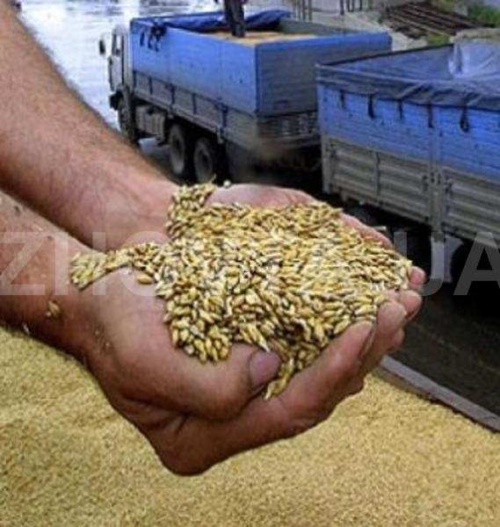
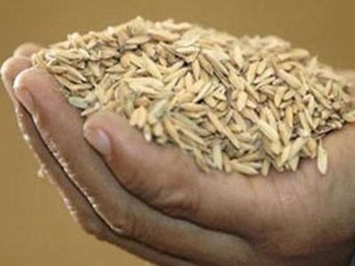
Древнейшая «международная» мера объема –
Горсть
Пригоршня

Slide 3
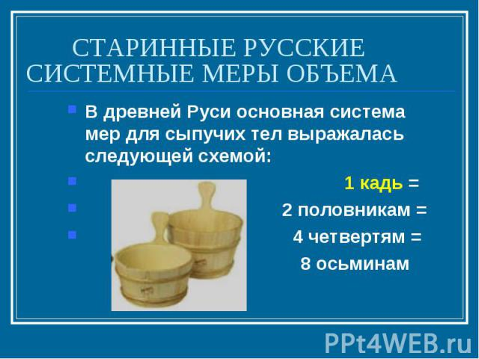

Slide 4
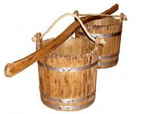
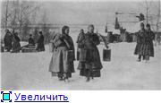
Мера объема жидкостей - ведро
.
Два ведра на коромысле должны быть в «подъеме женщины»

Slide 5
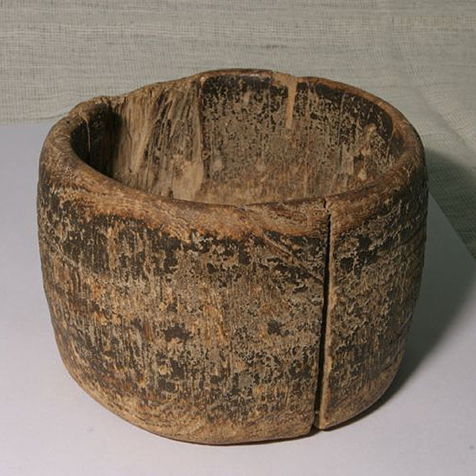
Бочки применялись в быту и торговле
    Изготовляли из дуба - под растительное масло
    из ели - под воду
    из липы – для молока и меда

Slide 6
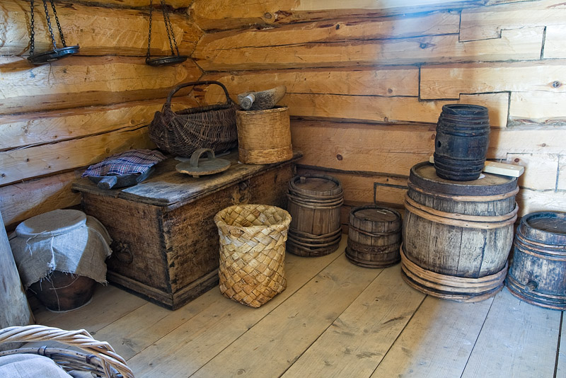

Slide 7
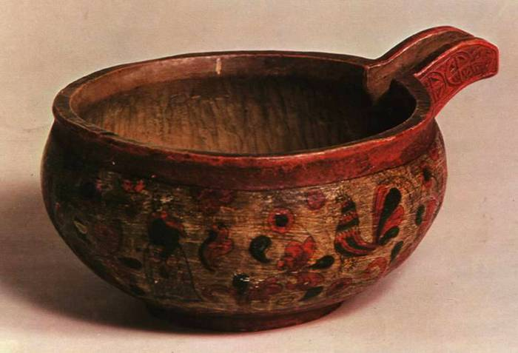
В житейском обиходе и торговле применяли:
Котлы, жбаны, корчаги, братины, ендовы

Slide 8
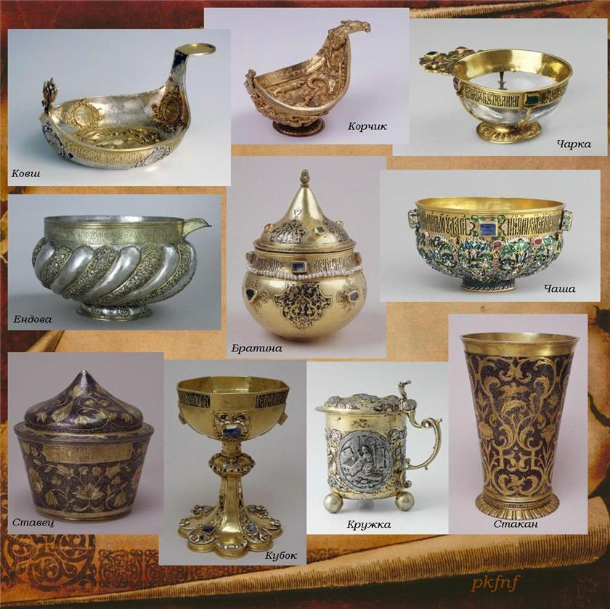

Slide 9
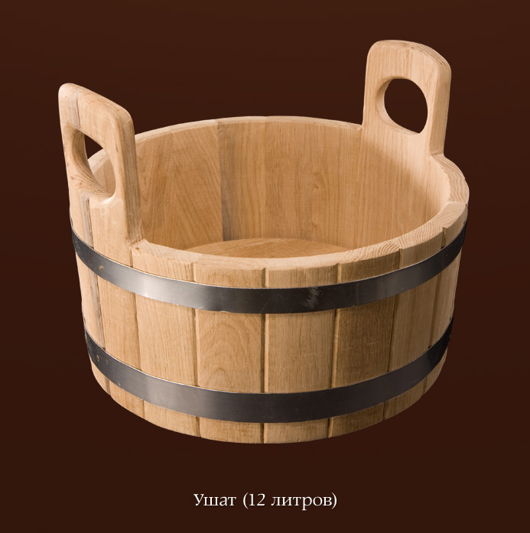

Slide 10
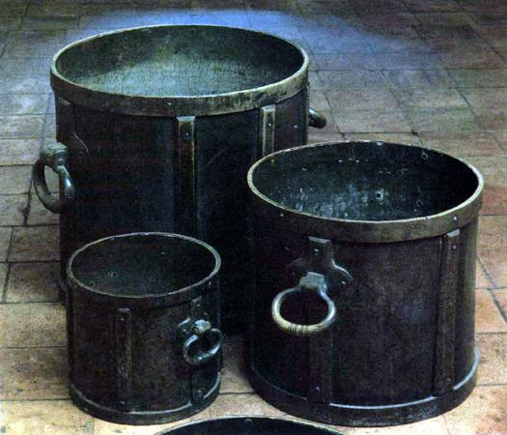
Меры объема сыпучих тел. Медь. Начало 18 века.

Slide 11
Старинные меры объема
В 15 веке были распространены старинные меры – голважня, лукно и уборок.

Slide 12
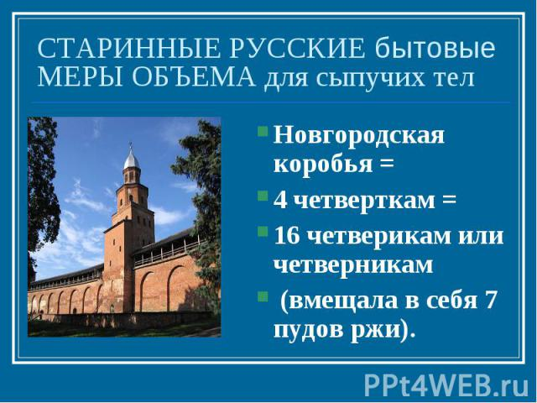

Slide 13
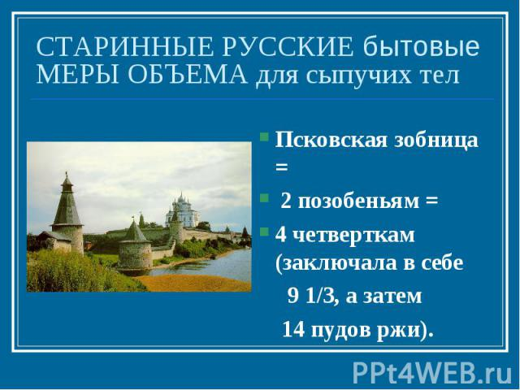

Slide 14
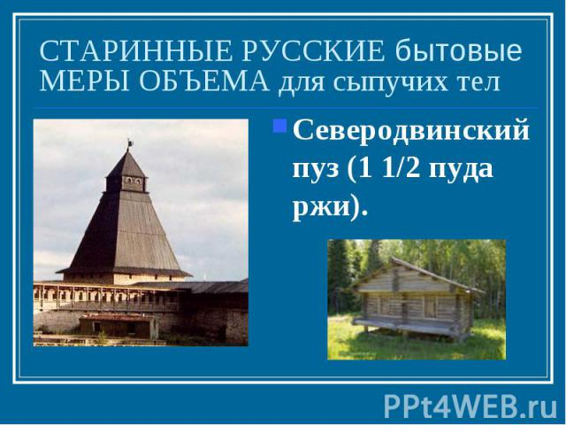

Slide 15
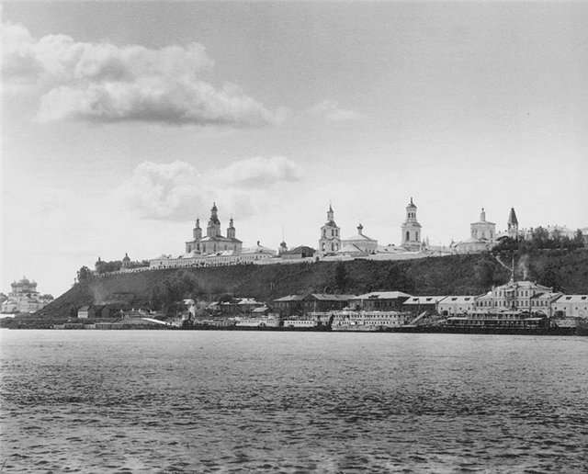
Старинные меры объема
Вятская куница =
3 московским четвертям

Slide 16
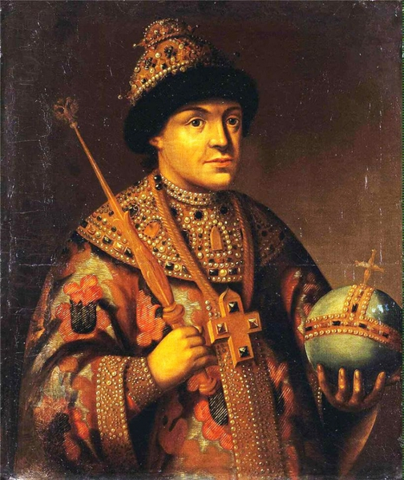
Царь Федор Алексеевич
В 1680 году при царе Федоре Алексеевиче были проведены меры, направленные на устранение расхождение значения мер объема

Slide 17
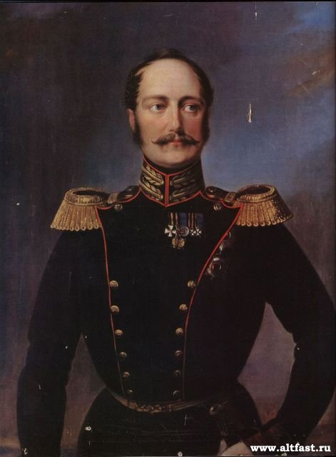
Царь Николай Первый
В 18 веке была усвоена система кубических единиц.
Изготовлены исходные образцы новых четверика и ведра.

Slide 18
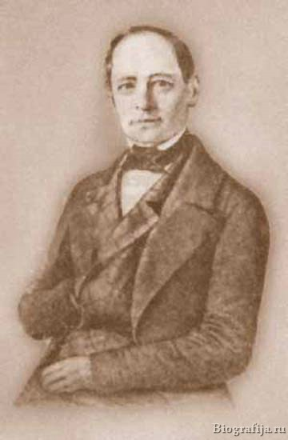
Магницкий Леонтий Филиппович
(19.06.1669 -30.10.1739)
У Магницкого указаны «хлебные меры» - ласт ( 12 четвертей), четверть, осьмина, полосьмина и четверик, бочка, ведро, полведра, четверть ведра, «осьмуха» и «крушка».

Slide 19
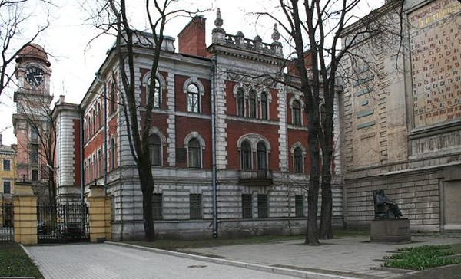
Главная палата мер и весов
В 1893 году в Санкт – Петербурге учреждена Палата мер и весов

Slide 20
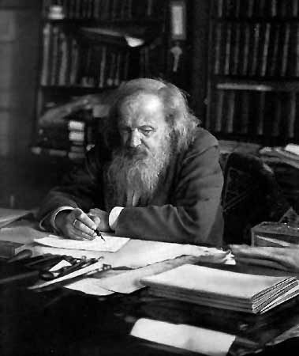
Д. И. Менделеев
Дмитрий Иванович был ученым- хранителем «Депо образцовых мер ивесов»

Slide 21
